Slide 1
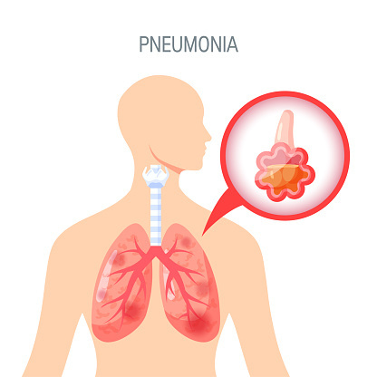

Esc. Superior de enfermería Cecilia Grierson.
NEUMONÍA
Alumnos
Alarcón, Abril
Calani, Marioly
Daza, Rocío
Flores López, Jaime
Flores Pérez, Giselle
Profesor:Lic. Gustavo Valentin
Notes:
Option 1 - Cover photo

Slide 2
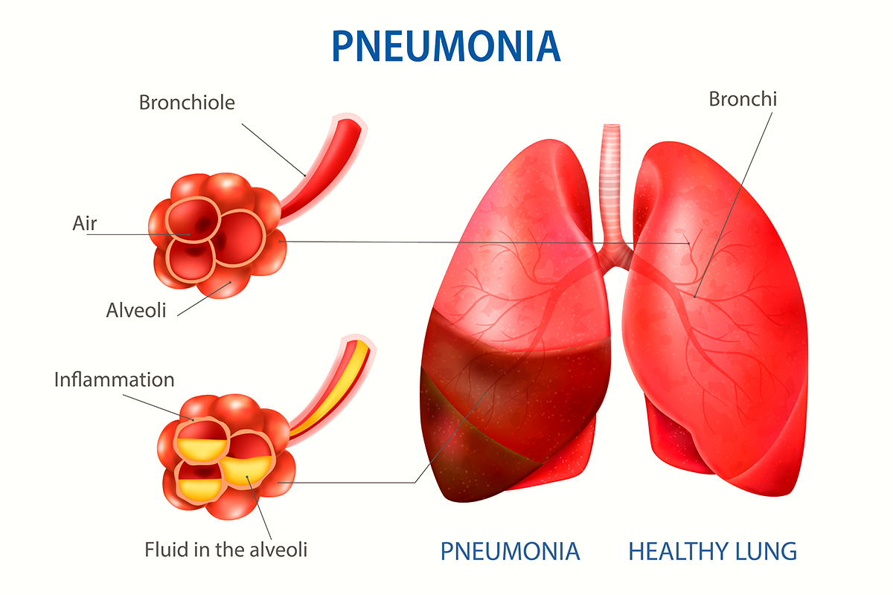
NEUMONÍA
¿?
Es una inflamación del parenquima pulmonar causada por diversos microorganismos, como bacterias, hongos y virus.

Slide 3
Clasificación
Neumonía extrahospitalaria (NEH)
Neumonía asosiada con la atención de salud (NAAS)
Neumonía intrahospitalaria (NIH)
Neumonía por bronco aspiración

Slide 4
FISIOPATOLOGÍA
  La neumonía afecta la ventilación y la difusión
  se presente una reacción inflamatoria en los alveolos, lo cual produce un exudado que interfiere con la difusión de O2 y de CO2
  Losbneutrófilos migran al interior de los alveolos y llenan los espacios que en condiciones normales están llenos de aire.
  Ciertas áreas del pulmón no reciben ventilación adecuada debido a las secreciones y el edema mucoso que causa oclusión parcial de los bronquios o los alveolos, con disminución resultante de la presión de oxigeno alveolar.
  La hiipoventilación provoca discrepancia en ventilacion-perfusion (V/Q) en el área pulmonar afectada.
  La sangre venosa que entra a la circulación pulmonar pasa a través del área afectada del pulmos viaja al ventrículo izquierdo poco oxigenada causando hipoxemia arterial.

Slide 5
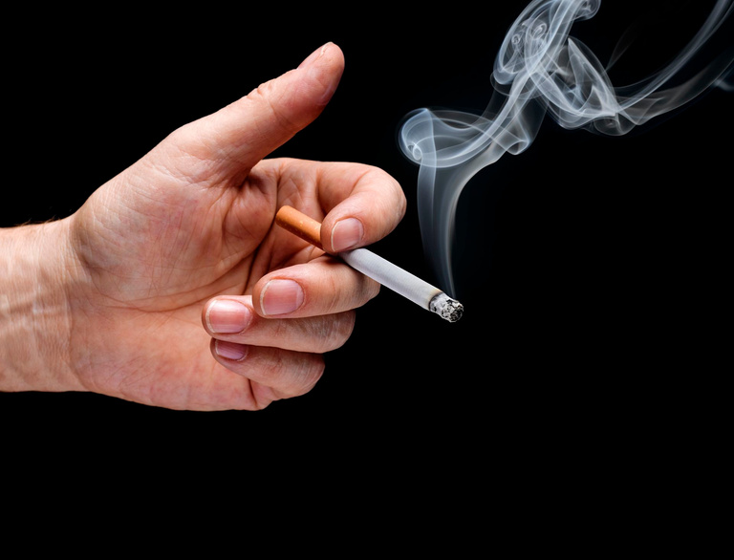
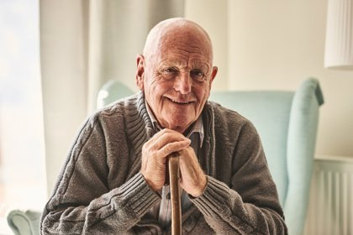
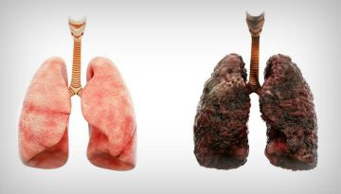
Factores de Riesgo
Pacientes inmunodeprimidos y con recuento de neutrófilos bajos
Tabaquismo
Alcoholismo
EPOC
Cirugía para tratar cáncer de la boca, la garganta o el cuello
Edad avanzada debido a la posible depresión de reflejos tusígeno y glótico
Colocación de sonda nasogástrica
Terapia respiratoria con higiene inapropiada del equipo
Problemas del sistema inmunitario (durante un tratamiento para el cáncer o debido a VIH/sida o trasplante de órganos)

Slide 6
Manifestaciones clínicas
  Congestión nasal
  Dolor faríngeo
  cefalea
  Fiebre de poca intensidad
  dolor pleuritico
  Mialgia
  Exatema
  faringitis
  Expectoración de esputo mucoide
  Ortopnea: Falta de aliento al acostarse
  Falta de apetito
  Fatiga
  Diaforesis: sudoración abundante
  Estertores: Ruido en las vías respiratorias obstruidas por mucosidades
Presentes en infección de vías respiratorias superior
Síntomas predominantes
Aparece cuando la enfermedad avanza

Slide 7
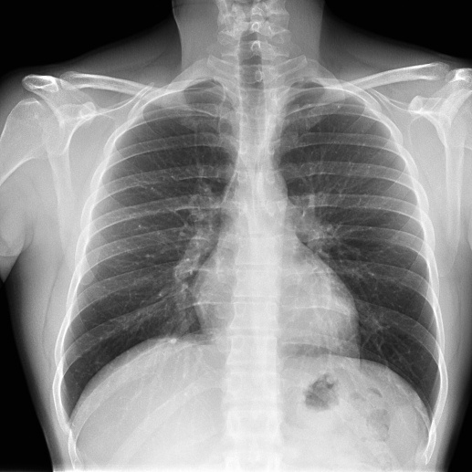
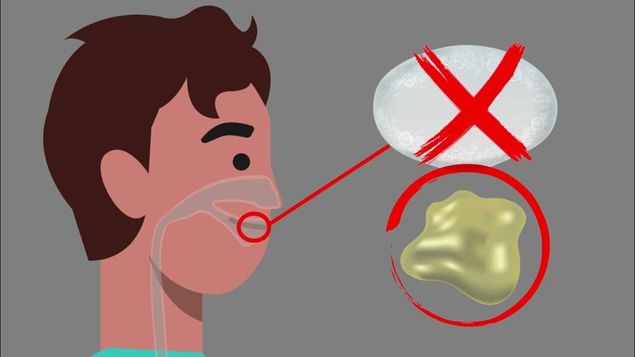
VALORACIÓN Y HALLAZGOS DIAGNOSTICOS
El diagnóstico de la neumonía:
*Un interrogatorio detallado *Exploración física.
*Radiografía de tórax.
*Hemocultivo.
Estudios de laboratorio de muestra de esputo
Para la muestra:
1. El paciente debe enjuagarse la boca para reducir la contaminación de la flora bucal normal
2. Respirar profundo varias veces
3. Toser con tos profunda
4. Expectorar el esputo en un recipiente estéril
La muestra se recomienda realizarla en la mañana después de despertar.

Slide 8
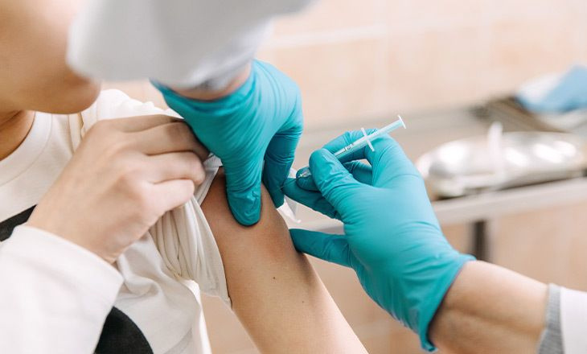
PREVENCIÓN
vacuna antineumococica disminuye la incidencia de nuemonia.
VACUNA ANTINEUMOCOCICA CONJUGADA (PCV13).
VACUNA ANTINEUMOCOCICA DE POLISACARIOS (PPSV23).
OTROS
Protege frente a 13 tipos de bacterias, recomemdado adultos de 65 años o más así como para adultos con afecciomes del sistema inmunitario como VIH, trasplante de órganos, leucemia, linfoma y enfermedades renales
Es una vacuna nueva y protege contra 23 tipos debacteriasneumocócicas, y está recomendado para todos los adultos de mayores de 65 años y para los adultos de 19-64 años de edad que fuman cigarrillos o tienen asma.
Así como también
•dejar de fumar
•realizar actividad física
•como también ejercicios respiratorios

Slide 9
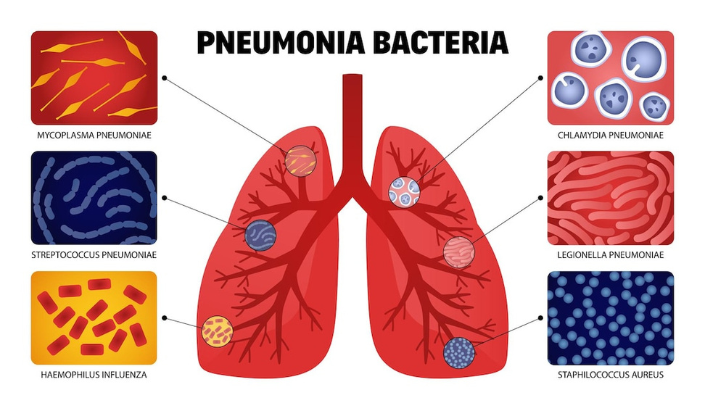
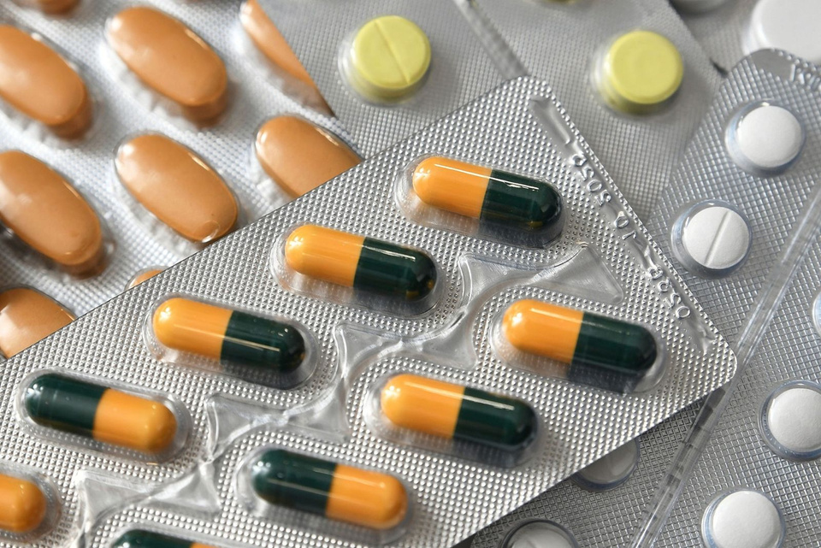
Tratamientos
El tratamiento de la neumonía se determinara teniendo en cuenta los patrones de resistencia, la prevalencia de microorganismos casuales, los factores de riesgo del paciente, el entorno del tratamiento, así como los costes y la disponibilidad de antibióticos.
NIH, se inicia con antibióticos IV de amplio espectro . cuando no hay alguna resistencia conocida a múltiples fármacos, se usa monoterapia con:
Ceftriaxon
Ampicilina sulbactan
Levofloxacino
Ertapenem.
En caso que se conozca la resistencia a múltiples fármacos, se usa combinación de 3 medicamentos:
Cepalosporina contra seudomonas o ceftazidima
Carbapenem contra seudomonas o piperacilina-tazobatam mas fluoroquinolona antiseudomonas
Aminoglucosido mas linezolid o vanco simicina.

Slide 10
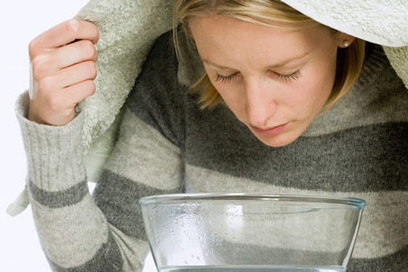
Tratamiento Terapéutico
Tratamiento de la neumonía vírica
  Hidratación
  Administrar antipiréticos
  Inhalaciones húmedas y calientes útiles para aliviar la irritación bronquial
  Antihistamínicos que sean eficaces para reducir estornudos y la rinorrea
  Descongestionantes nasales
  En caso de hipoxemia, se proporciona oxigeno

Slide 11
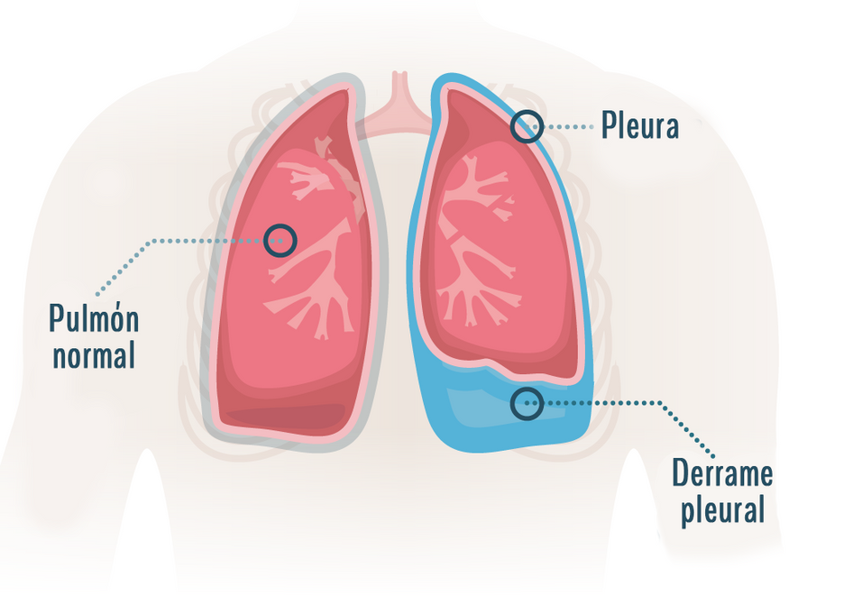
COMPLICACIONES
Hipotension Choque e insuficiencia respiratoria (IR):
son complicaciones graves de la neumonía que se observa en personas que recibieron tratamiento inadecuado o tardío. Cuando el microorganismo infectante es resistente al tratamiento, o si la paciente esta inmunodeprimido.
Derrame pleural:
Es una acumulación de líquido pleural en el espacio pleural. Un derrame perineumónico está relacionado con neumonía bacteriana absceso pulmonar o bronquiectasias (consiste en la dilatación y destrucción de los grandes bronquios causadas por la inflamación y una infección crónica).
Hay 3 etapas de derrame pleural parneumonico:
  Empiema no complicado,
  complicado
  torácico.

Slide 12
CUIDADOS DE ENFERMERÍA
La valoración es decisiva para la detección de la neumonía:
Detectar la presencia
  fiebre,
  escalofríos o sudoraciones nocturnas en pacientes con síntomas respiratorios
Identificar manifestaciones clínicas de la neumonía
  dolor tipo pleurítico,
  fatiga,
  taquipnea,
  uso de músculos accesorios,
  bradicardia
  tos y esputo purulento,
  cambios en la temperatura y pulso, cantidad,
  color y olor de las secreciones
  frecuencia y gravedad de la tos
  Gravedad de taquipnea o disnea.

Slide 13
CUIDADOS DE ENFERMERÍA
Valorar en ancianos la presencia de alteración del estado mental, deshidratación, fatiga excesiva e insuficiencia cardiaca.
  Mejorar la permeabilidad de las vías respiratorias
  Promover el reposo y la conservación de la energía
  Promover la ingesta de líquidos .
  Mantener una nutrición adecuada
  Capacitar a los pacientes

Slide 14
Gracias por su atención

